Slide 1
SCRUM
齐盼攀
2013141463085

Slide 2











SCRUM

Slide 3
简介
SCRUM

Slide 4








1986年
竹内弘高和野中郁次郎，首次提到将Scrum应用与产品开发，他们认为传统的“接力式”的开发模式已经不能满足快速灵活的市场需求，而整体或“橄榄球式”的方法——团队作为一个整体前进，在团队的内部传球并保持前进，这也许可以更好的满足当前激烈的市场竞争
1993年
Jeff Sutherland首次将Scrum用于软件开发(敏捷思想深受日本工业界最佳实践的影响，尤其是丰田和本田公司推行的精益原则)
1995年
Jeff Sutherland和Ken Schwaber规范化了Scrum框架，并在OOPSLA 95上公开发布
2001年
敏捷宣言及原则发布、敏捷联盟成立，Scrum是其中一种敏捷方法
2001年
Ken Schwaber和Mike Beedle推出第一本Scrum书籍《Scrum敏捷软件开发》
2002年
Ken Schwaber 和Mike Cohn共同创办了Scrum联盟
四川大学2014、2015年度“百佳”学生个人答辩
Notes:
Scrum原始含义是指英式橄榄球次要犯规时在犯规地点对阵争球。

Slide 5

Scrum是一个适用于增量式产品开发的管理框架，由一个或多个7人左右的跨职能和自组织的团队组成。
Scrum使用固定时间长度的迭代，称为Sprint，通常是1周到2周时间（不超过30天）。
团队负责在此框架范围内创建和调整他们的流程。
SCRUM

Slide 6
流程
SCRUM

Slide 7

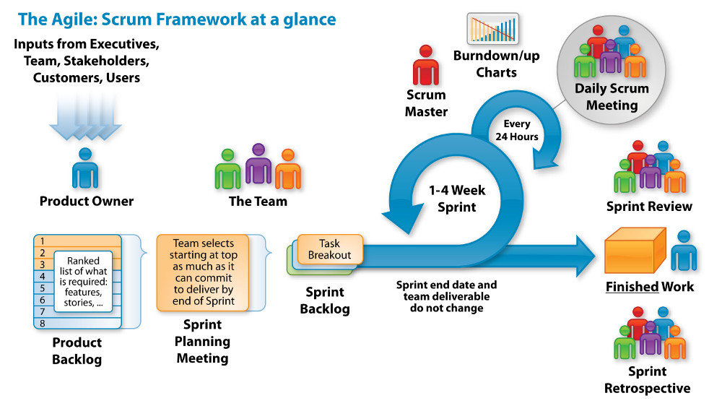
EXCELLENCE
SCRUM
Notes:
Sprint：原意为冲刺，Scrum中的Sprint指一个迭代周期，即一个交付阶段一般2-3周（不超过30天）为宜，特别是互联网项目。
Backlog： 待办列表，即等待认领或者开发的任务列表。
Product Backlog：产品待办列表，指产品的需求列表。
User Story: 用户故事，指一条需求，也就是一个功能点。
Story Point：衡量用户故事的工作量大小的计量单位。一般为天/小时。
Product Owner ：产品负责人 简称PO。就是产品经理，即需求提出方，需求决定者。
Sprint Task: 实现一条需求需要做的一个技术任务。
整个开发周期包括若干个小的跌代周期，每个小的的跌代周期称为一个Sprint，每个Sprint的建议长度2到3周。
在Scrum中，使用产品Backlog来管理产品或项目的需求，产品backlog是一个按照商业价值排序的需求列表，列表条目的体现形式通常为User Story 。
Scrum的开发团队总是先开发的是对客户具有较高价值的需求。在每个Sprint中，Scrum开发团队从产品Backlog中挑选最有价值的需求进行开发。Sprint中挑选的需求经过Sprint计划会议上的分析、讨论和估算得到一个Sprint的任务列表，我们称它为Sprint backlog 。
在每个迭代结束时，Scrum团队将交付潜在可交付的产品增量。

Slide 8
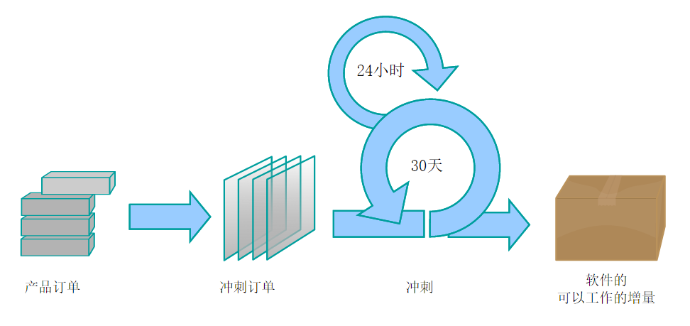
EXCELLENCE
SCRUM
Notes:
Scrum采取增量迭代方式，抛弃了“瀑布式”开发的传统阶段，以获得可以快速地吸纳反馈、优先开发一部分高价值特性的能力。
Scrum团队试图每一个迭代都构建出一个潜在可交付（充分测试过）的产品增量。

Slide 9
框架
SCRUM

Slide 10




两项工件
三个角色
EXCELLENCE
四种会议
规则
SCRUM

Slide 11

1
Product Owner(产品负责人)
确定产品的方向和愿景，定义产品发布的内容、优先级及交付时间，为产品投资报酬率负责；
2
Scrum Master(项目经理)
Scrum教练和团队带头人，确保团队合理的运作Scrum，并帮助团队扫除实施中的障碍；
3
Scrum Team(开发团队)
一个跨职能的小团队，人数5-9人，团队拥有交付可用软件需要的各种技能。
SCRUM

Slide 12
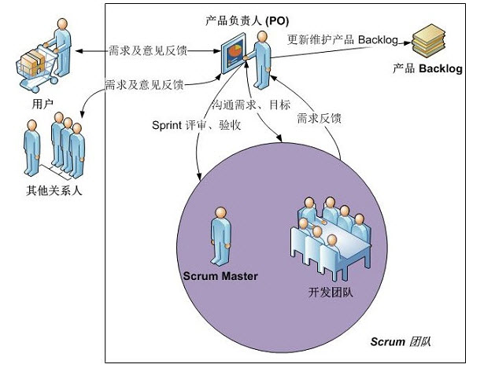
EXCELLENCE
SCRUM

Slide 13

1
Backlog（需求列表）
Product Backlog（产品需求列表）
Sprint Backlog（Sprint需求列表）
2
Burn-down Charts（Sprint燃尽图）
Sprint Burn-down Charts（Sprint燃尽图）
Release Burn-down Chart （发布燃尽图）
SCRUM

Slide 14

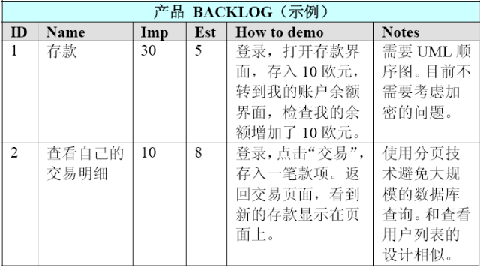
Product Backlog是一个具有优先级的需求列表， 并对每个需求进行了粗略的估算。
特点：
所有干系人可见
任何干系人（包括团队）均可添加条目
产品负责人持续调整优先级
顶部条目的粒度比底部条目更细
通过产品列表修整会议进行维护
SCRUM
Notes:
• 所期望功能的排行榜

Slide 15
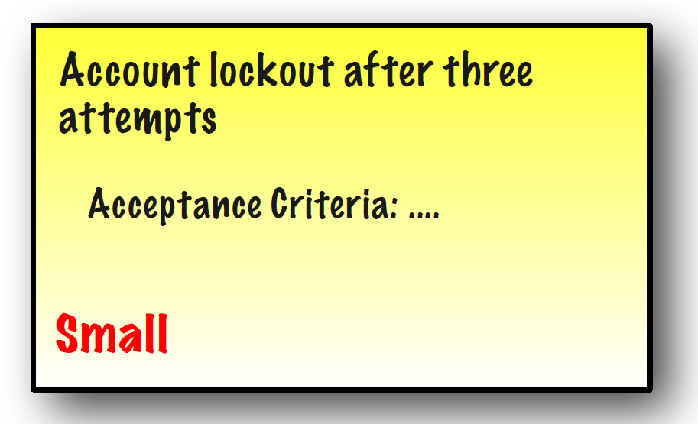
产品列表条目（PBI）：一个产品列表条目代表一个以客户为中心的特性，通常都需要完成一些任务以满足完成定义。
特点：
主要澄清一个以客户为中心的特性是什么，而非如何做
通常都写成用户故事的格式
可以制定条目专用的接收标准
工作规模由团队估算，理想状况是使用相对单位值（例如，故事点）
工作规模应该在2~3个人工作2~3天左右，高级团队会更小些
SCRUM

Slide 16

Sprint Backlog定义了Sprint的目标，明确了Sprint过程中具体需要完成的任务
特点：
由Sprint计划会议上团队和产品负责人协商承诺的PBI所组成
在Sprint执行期间，所承诺范围是固定不变的
初始任务是团队在Sprint计划会议上识别确定的
在Sprint执行期间，团队将发现兑现既定范围承诺还需要的附加任务
团队可见
可供Scrum日会时参考使用
SCRUM

Slide 17
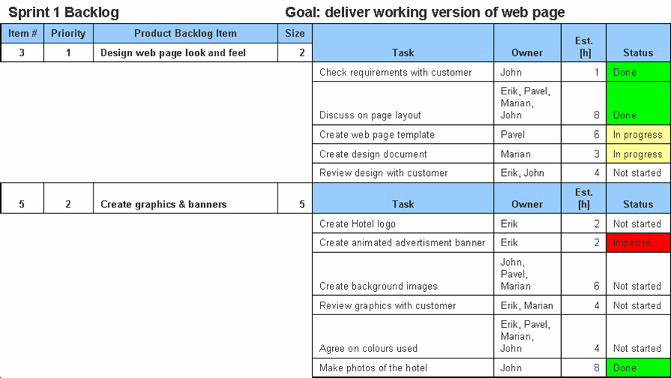
SCRUM

Slide 18
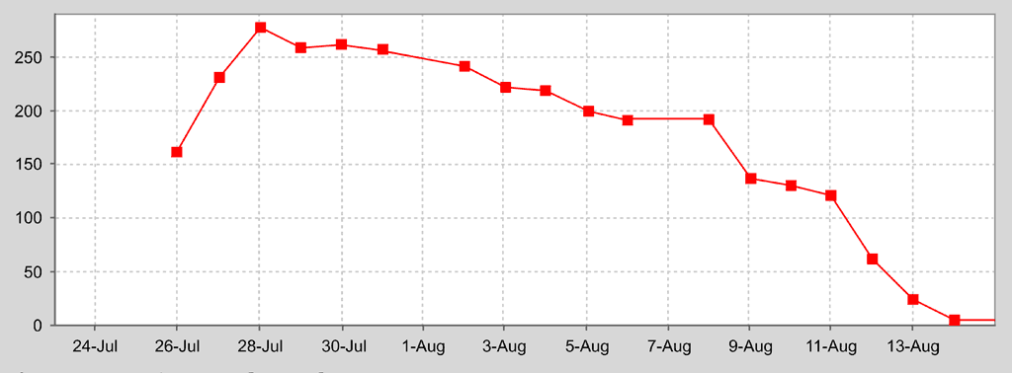
Sprint Burndown Charts用于显示Sprint期间团队总的任务剩余时间
SCRUM
Notes:
特点：
每天都重新估算，因而可能走高也可能走低
旨在引导团队自组织
按人分条目或增加趋势线等表面功夫会削弱鼓励协作的效果
在Scrum发展早期很被看好，但由于在实践中常被误用为一份管理层报告而备受争议。如果它成为了团队⾃自组织的阻碍ScrumMaster就应该停止使用这个图表。

Slide 19
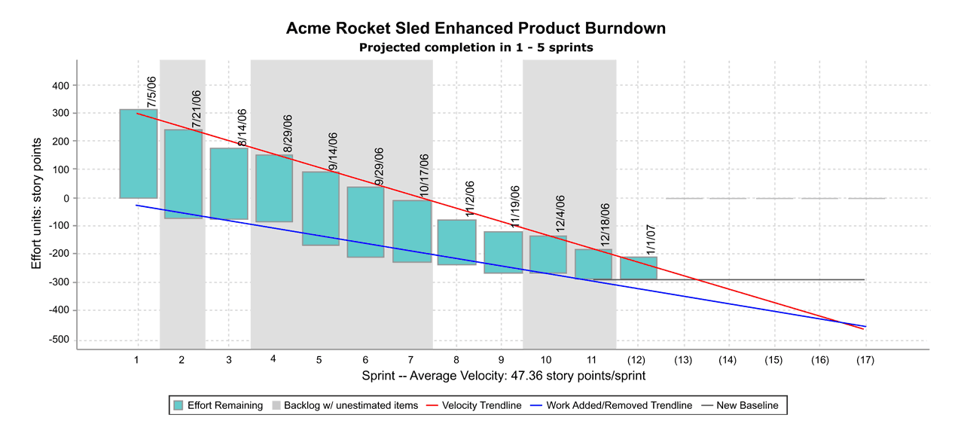
Sprint Burndown Charts用于显示Sprint期间团队总的任务剩余时间
SCRUM
Notes:
特点：
跟踪记录剩余的产品列表工作规模跟随Sprint的变化
Y轴可能会使用相对单位值，例如故事点
展现了过往的趋势变化以便调整预测

Slide 20

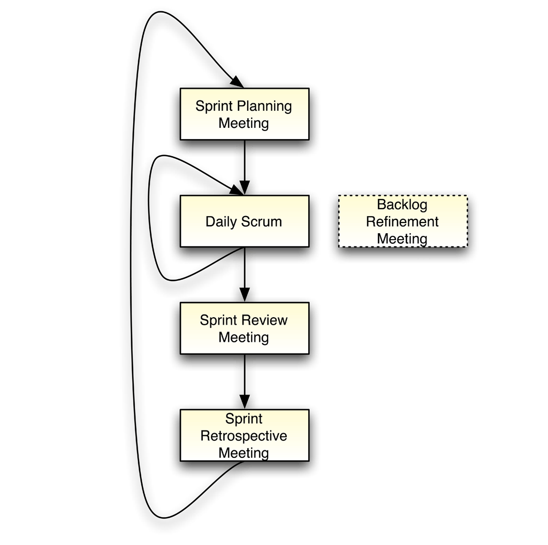
Sprint计划会议
Scrum日会
Sprint 评审会议
Sprint 回顾会议
SCRUM
Notes:
所有Scrum会议均由在这些会议上不具备决策权的ScrumMaster来负责引导。

Slide 21
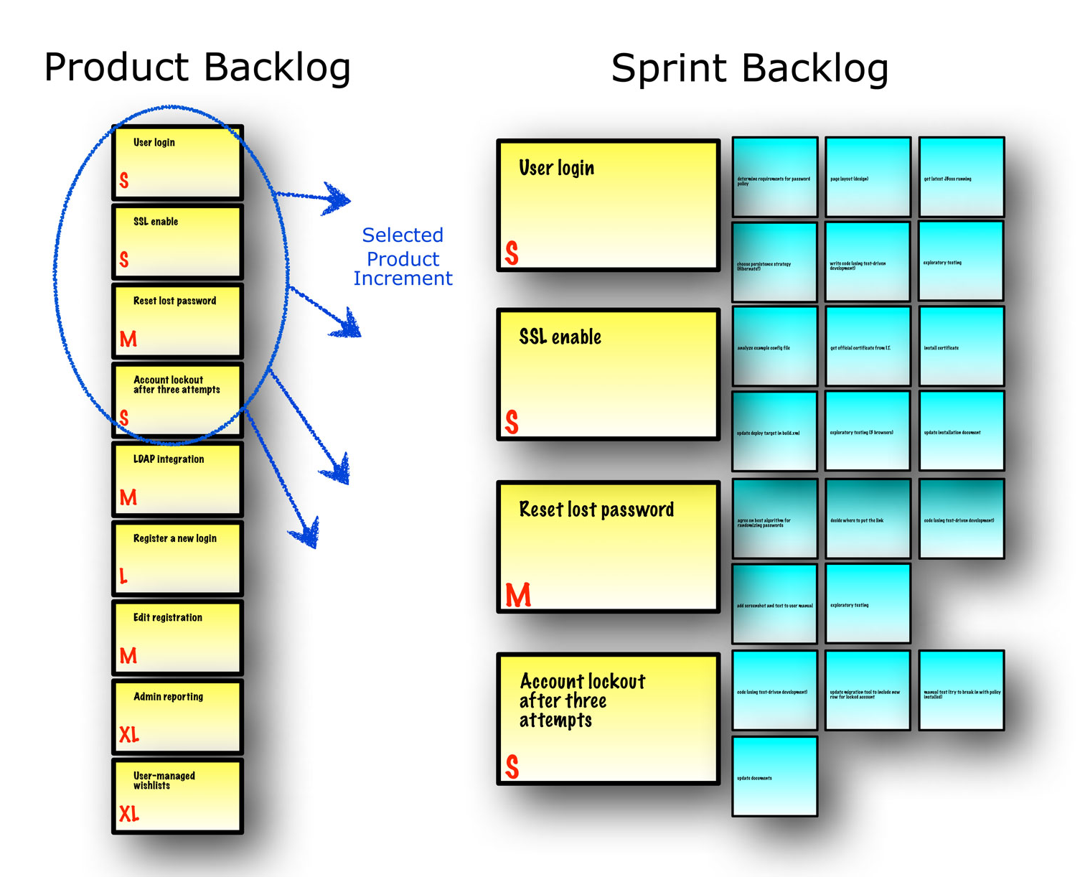
时间：启动每个sprint前召开
时长：一般为2-3小时
参与者：产品负责人与开发团队
内容：计划会议是个Team确认和沟通的过程。 该会议上主要解决如下两个问题：
  决定在Sprint中需要完成哪些工作？
  决定这些工作如何完成，需要多长工时？
产出物：
  已承诺的产品列表条目
  相应的Sprint任务列表
SCRUM
Notes:
每个Sprint刚开始的时候，产品负责人跟团队一起召开Sprint计划会议，商讨在这个Sprint中他们想把哪些产品列表条目变成为可工作的产品。 产品负责人负责讲清楚对于业务来说哪些需求是最重要的。 团队则负责选定在不积累技术债务情况下可完成的工作。 团队将工作从“产品列表” 拉入Sprint列表。
在面对具有内在不确定性的复杂型工作时，团队除了参考前述Sprint的情况，还必须协作以便更直观地了解大家承诺工作项的能力。 计算可用小时数、比较估算值跟实际值的方式，会导致团队自以为很精确，还会削弱团队的主人翁意识。 除非工作真的可预测，否则他们就该在前几个Sprint就放弃这类实践甚至是彻底不用。
在团队学会如何每个Sprint都能完成一个潜在可交付的产品增量之前，团队应该削减他们所承诺完成功能的数量。 若无法改变积习，将会产生技术债务甚至是设计坏死。
如果产品列表顶部的内容尚未确定，那就需要占用计划会议大部分时间都用来做这件事，就如列表修整会议章节所述。
Sprint计划会议快结束的时候，团队把所选择的条目拆分成Sprint任务，得到一份初始清单，并对工作做出最终承诺。
30天的Sprint，分配给计划会议的最大时长（也即时间盒）是8个小时，对于较短的Sprint，也要相应地缩减会议时间。

Slide 22

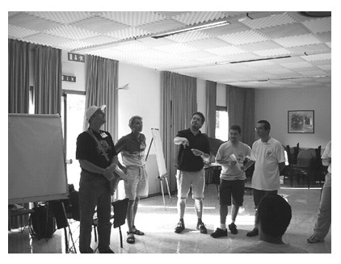
时间：每天
时长：一般15分钟左右
参与者：Scrum Master(主持人)、产品负责人、开发团队（所有成员站立进行）
内容：Scrum团队所有成员轮流回答以下3个问题：
  昨天我完成了什么工作？
  今天我打算做什么？
  我在工作中遇到了什么困难？
  产出物：
  更新之后的Sprint任务列表
  更新之后的Sprint燃尽图
  更新之后的障碍列表
SCRUM
Notes:
每天在相同时间相同地点，Scrum开发队员们花费总计15分钟相互报告情况。 每名队员都要总结他昨天做了什么、今天将要做什么，以及是否遇到了障碍。
站着开Scrum日会，有助于保持会议简短。 如果有需要额外关注的话题可以等所有人都报告完之后感兴趣的人再继续讨论。
团队或许会发现，维护使用一份当前Sprint任务列表、一张Sprint燃尽图以及一个障碍列表是很有用的。在Sprint执行过程中，发现要达成Sprint目标必需新增任务，是很常见的情况。 那些由团队控制范围之外的问题所造成的障碍，应视作组织级障碍。
每日Scrum会议，即团队每日例会，条件允许的话，每天都应该在同样的时间和地点，组织所有成员站立进行
最好是每天早晨开，一般15分钟左右，有利于团队成员安排好当天的工作
只有团队成员可以在例会上发言，其他人员有兴趣可以参加，但只能旁听，不能发言

Slide 23

时间：Sprint执⾏之后
时长：不要超过2小时， 尽量1小时内。
参与者：全体成员（产品负责人、Scrum Master、开发团队），外部干系⼈（甚至是最终用户）
内容：团队向产品负责人和其他有兴趣了解的⼈演⽰示可工作的产品增量。
流程：
  现场演示，而不是作报告。
  演示完之后，产品负责人逐个检查在Sprint计划会议上所做出的承诺，并申明他认为哪些条目是完成的。
  未完成的条目会被打回产品列表，然后再根据产品负责人的最新优先级顺序判断是否放入后续Sprint。
  ScrumMaster协助产品负责人和干系人将他们的意见转化为新增的产品列表条目，以便产品负责人进行优先级排序。
SCRUM
Notes:
Sprint执行之后，团队召开Sprint评审会议，向产品负责人和其他有兴趣了解的人演示可工作的产品增量。
这个会议应该是现场演示，而不是作报告。
演示完之后，产品负责人逐个检查在Sprint计划会议上所做出的承诺，并申明他认为哪些条目是完成的。例如，只有“编码完成”的软件条目是被算作没有完成的，因为没有测过的软件是无法交付的。 未完成的条目会被打回产品列表，然后再根据产品负责人的最新优先级顺序判断是否放入后续Sprint。
全体参加，还可以找公司的及得利益者和很多外援，旁听的人越多越好。
阐述Sprint的目标，大概描绘一下，在开始之前。
不要做花里胡哨的演讲，演示可以工作的实际代码。
注意力放在我做了什么，而不是我怎么做的。
演示者一定要是开发者，每个做的人都要给他展示和show的机会。切记不要越俎代庖。
时间一定要控制不要超过2小时， 尽量1小时内解决。

Slide 24
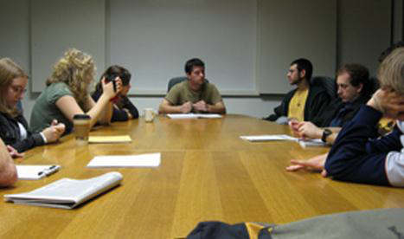

时间：每个Sprint的末尾
时长：一般15-30分钟
参与者：全体成员（产品负责人、Scrum Master、开发团队），可能有外部干系⼈（最终用户等）
内容：回顾一下团队在流程人际关系以及工具方面做得如何，团队识别出哪些做得好,哪些做得不好,并找出潜在的改进事项,为将来的改进制定计划
流程：
  轮流发言，而不是主动发言
  记录问题，总结，并讨论改进的方法，放在回顾看板上。每人三个磁铁，将最重要的2-3个改进点，成为下一轮的产品需求
Good
Bad
Ugly
SCRUM
Notes:
一个Sprint在回顾会议之后即告结束。 团队将在会上反思自己的流程。 他们检验自己的行为、采取措施以适应后续的Sprint。
回顾通常都会暴露出组织级障碍。 在团队解决了自身影响力范围之内的问题后，ScrumMaster应该接着扩大影响，入手解决组织级的问题。
ScrumMaster应该综合运用包括默写、时间线以及满意度直方图在内的多种技术来引导回顾会议。 任何情况下目标都一样，要汇聚多种观点以形成共识，并寻求能够带领团队更上一层楼的行动方案。
我们对于所有的bad ugly会有一个action plan

Slide 25
优缺点
SCRUM

Slide 26

1
4
简单
最大化生产率
2
5
响应变化
员工参与感强
3
6
灵活
改善交流并最优化合作
SCRUM
Notes:
简单：规定了一个非常简单的开发流程，是现有设计流程的总结
响应变化：以团队为基础，是一种在需求迅速变化情况下迭代地、增量地开发系统和产品的方法。
灵活：适用于单一的项目到整个企业。可以控制并组织多个具有相关性的产品开发以及拥有超过千名开发者和执行者的项目实施过程。
最大化生产率：SCRUM使得我们能够专注于如何在最短的时间内实现最有价值的部分。SCRUM使得我们能够快速的经常的监督实际产品发展的状况.（每两周或一个月），每隔一两周或者一个月，我们就可以看到实实在在的可以上线的产品。此时，就可以下一步的决定是继续完善功能实现更多需求或者直接发布了
员工参与感强：能让每个参与者都对自己所做的工作以及自己做出的贡献感到骄傲，并让他们发挥到最佳水平。
改善交流并最优化合作：团队按照商业价值的高低先完成高优先级的产品功能，并自主管理，凝结了团队智慧创造出最好的方法因而提高效率。

Slide 27

1
没有提供核心的价值观与指导原则
2
缺乏具体的实践方法
3
团队素质要求高
4
代码难以管理
SCRUM
Notes:
Scrum并没有提供核心的价值观与指导原则，也缺乏具体的实践方法，例如结队编程、测试驱动开发。Scrum仅仅规定了实施的基本流程与检查表，它是一个开放的管理框架，重心在于项目管理，而不是指导团队成员如何进行开发。
自组织的团队
难以被实践。如果没有一位优秀的Scrum Master，而团队成员又缺乏自我组织和管理的能力，就会让开发过程变得混乱无法达到预期效果.

Slide 28
应用
SCRUM

Slide 29

1
预定义流程无法管理
在决定采纳Scrum的时候，务必要考虑：
基本原理是否已经被充分理解？
工作本身是否依赖于知识创造与协作？
2
需求不确定
3
技术实现风险无法预测
SCRUM
Notes:
在决定采纳Scrum的时候，务必要考虑：
基本原理是否已经被充分理解？
工作本身是否依赖于知识创造与协作？
例如，Scrum就不是为可重复型产品和服务而设计的。

Slide 30

2008年，欧美软件企业中，有近半企业已采用敏捷方法进行开发。大多数尚未应用敏捷的企业，也都对其有所了解，而且很多在计划实施。中国的外企，外包公司和许多知名企业也很早都开始采用了敏捷方法。
目前中国的互联网公司，外包公司，软件公司和许多知名企业也都开始采用了敏捷方法。如：腾讯、携程、爱立信、阿里巴巴、华为、易趣等大部分的软件公司。
在携程2010年开始就有一小波人员开始尝试Scrum的开发。2014年Ctrip，公司重点战略应用Scrum模型作为开发合作模式以提高开发效率和科学管理，在公司全面推广和铺开。
目前在国内的现状是，随着越来越多的人对Scrum的了解和熟悉，肯定会成为大中小公司的主流的开发模式。
SCRUM

Slide 31
THANKS！

